Slide 1
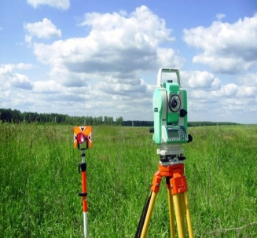
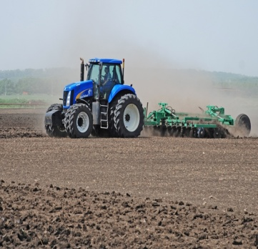
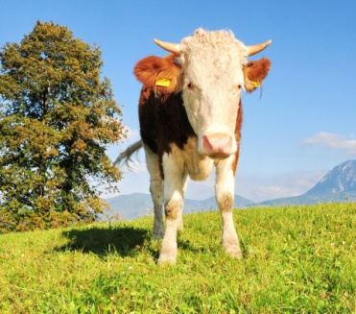
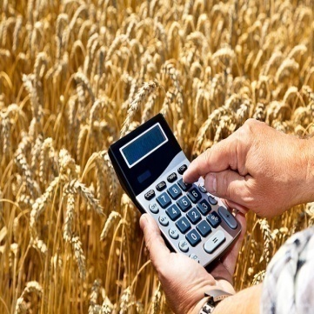
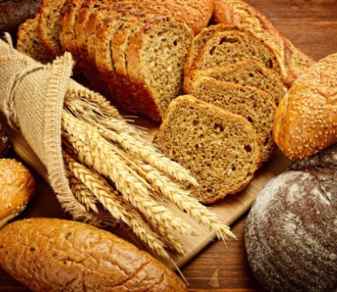
Красноярский государственный аграрный университет

Slide 2
Красноярский ГАУ сегодня
7 институтов
45 кафедр
Более 400 преподавателей
8 учебных корпусов
6 общежитий
7 столовых и буфетов
12 направлений магистратуры
3 специальности ВО
21 направления бакалавриата
6 специальностей СПО

Slide 3
Преимущества обучения в Красноярском ГАУ
Современная материально-техническая база
Специальности и направления подготовки, востребованные на рынке труда
Гарантированное трудоустройство
Возможность участия в государственных программах поддержки и обеспечения жильем молодых специалистов по окончании обучения
Возможность получения дополнительных стипендий ректора и Правительства Красноярского края

Slide 4
Как получить высшее образование?

Slide 5
Институты
Агроэкологических технологий
Прикладной биотехнологии
и ветеринарной медицины
Институт землеустройства, кадастров и природообустройства
Институт пищевых производств
Институт инженерных систем и энергетики
Институт экономики и управления АПК
Юридический институт

Slide 6
Как поступить?
Подать документы
(не более пяти направлений подготовки)
Пройти вступительные испытания
Выдержать конкурс
Стать студентом

Slide 7
Как подать документы на поступление?
Лично в пунктах приема документов
Через операторов почтовой связи
Через Личный кабинет абитуриента
Через сервис «Поступи в вуз онлайн»

Slide 8
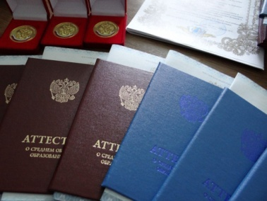
Перечень документов для поступления
Документ удостоверяющий личность
(паспорт)
Документ об образовании
(аттестат, диплом)
2 фото 3*4 см
(для лиц, поступающих по результатам вступительных испытаний университета)
Прочие документы
(результаты индивидуальных достижений, льготы и пр.)

Slide 9
Как сдавать вступительные испытания?
В форме Единого государственного экзамена (ЕГЭ)
для лиц, поступающих на основе среднего общего образования
В форме вступительных испытаний, проводимых университетом самостоятельно
по общеобразовательным предметам – для инвалидов, иностранных граждан, лиц, получивших среднее общее образование в иностранной образовательной организации
по профильным предметам – для лиц, поступающих на базе СПО
(могут быть засчитаны результаты ЕГЭ по всем или отдельным общеобразовательным предметам предметам)

Slide 10
Перечень вступительных испытаний
Общеобразовательные предметы:
1. Первый предмет
2. Второй предмет
(на выбор поступающего из двух предложенных вузом)
3. Русский язык
Минимальные баллы:
Математика – 27 Русский язык – 36
Физика – 36 Биология – 36
Химия – 36 История – 32
Обществознание – 42 Информатика и ИКТ - 40
Математика – профильный уровень!

Slide 11
Перечень вступительных испытаний
Профильные предметы (для поступающих на базе СПО):
1. Первый предмет
2. Второй предмет
(на выбор поступающего из двух предложенных вузом)
3. Русский язык и культура речи
Соответствие профильных предметов общеобразовательным предметам (пример: 35.03.04 Агрономия):
Минимальное количество баллов по профильным предметам - 36
Приоритет | Общеобразовательный предмет | Профильный предмет
1. | Биология | Основы агрономии
2. | Математика / Химия | Экологические основы природопользования / Ботаника
3. | Русский язык | Русский язык и культура речи

Slide 12
Какие существуют конкурсы при поступлении ?
Особая квота
(Составляет 10 % от бюджета. В рамках конкурса могут участвовать лица, предусмотренные федеральным законом «Об образовании в Российской Федерации»)
Целевая квота
(Размер до 25 % от бюджета. Осуществляется по договорам о целевом обучении)
Общий конкурс
(Бюджетные места за вычетом особой квоты и целевой квоты)
Платная основа

Slide 13
За что можно получить дополнительные баллы?
Золотой, серебряный, бронзовый значок ГТО
2 балла
Аттестат с отличием
10 баллов
Диплом СПО с отличием
5 баллов

Slide 14
За что можно получить дополнительные баллы?
Волонтерская деятельность
1 балл
Прочие мероприятия и конкурсы Красноярского ГАУ, Центра «Юннаты», Минпросвещения России, Минобрнауки России
1-7 баллов
Победители и призеры чемпионата по профессиональному мастерству среди инвалидов «Абилимпикс»
5 баллов

Slide 15
Какие бонусы существуют при поступлении в университет?
Скидка на оплату стоимости обучения при поступлении на очную форму обучения до 50 %
Дополнительная стипендия ректора в размере 2500 руб. в течение первого семестра при наборе по результатам ЕГЭ 220 и более баллов (очная форма обучения)
Дополнительная стипендия ректора в размере 5000 руб. в течение первого семестра для лиц, имеющих аттестат с отличием
Стипендия Правительства Красноярского края в размере 5000 руб. при наборе необходимого количества баллов по результатам ЕГЭ (очная форма обучения)
Бонусы

Slide 16
Календарь абитуриента 2022 (очная форма обучения)
Начало приема документов на поступление | 20 июня
Окончание приема документов для лиц, поступающих по вступительным испытаниям, проводимых университетом | 15 июля
Проведение вступительных испытаний | до 25 июля
Окончание приема документов для лиц, поступающих по результатам ЕГЭ | 25 июля
Публикация рейтинговых списков | 27 июля
Окончание приема согласий о зачислении на места по особой квоте и целевой квоте | 28 июля
Издание приказов о зачислении лиц, поступающих по особой квоте и целевой квоте | 30 июля
Окончание приема согласий о зачислении лиц, поступающих по общему конкурсу и на платную основу (I этап зачисления) | 03 августа
Издание приказа о зачислении лиц по общему конкурсу и на платную основу (I этап зачисления) | 09 августа
Окончание приема согласий о зачислении лиц, поступающих на платную основу (II этап зачисления) | 29 августа
Издание приказа о зачислении лиц, поступающих на платную основу (II этап зачисления) | 31 августа

Slide 17
Календарь абитуриента 2022 (очно-заочная и заочная формы обучения)
Начало приема документов на поступление (I этап) | 20 июня
Окончание приема документов для лиц, поступающих по вступительным испытаниям, проводимых университетом | 15 июля
Проведение вступительных испытаний | до 25 июля
Окончание приема документов для лиц, поступающих по результатам ЕГЭ | 25 июля
Публикация рейтинговых списков | 30 июля
Окончание приема согласий о зачислении в пределах особой и целевой квоты (на бюджет) | 01 (04) августа
Издание приказов о зачислении лиц, поступающих в пределах особой и целевой квоты (на бюджет) | 02 (08) августа
Окончание приема согласий о зачислении лиц, поступающих на платную основу | 09 августа
Издание приказов о зачислении лиц, поступающих на платную основу | 11 августа
Начало приема документов на поступление (II этап) | 25 августа
Окончание приема документов для лиц, поступающих по вступительным испытаниям, проводимых университетом | 07 сентября
Проведение вступительных испытаний | до 15 сентября
Окончание приема документов для лиц, поступающих по результатам ЕГЭ | 15 сентября
Публикация рейтинговых списков | 17 сентября
Окончание приема согласий о зачислении | 20 сентября
Издание приказов о зачислении | 22 сентября

Slide 18
Как получить среднее профессиональное образование?

Slide 19
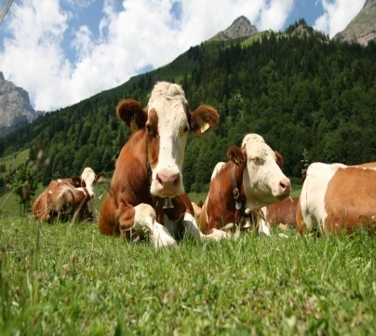
Специальности СПО
Технология мяса и мясных продуктов (9 и 11 кл.)
Зоотехния (9 кл.)
Электрификация и автоматизация сельского хозяйства (9 и 11 кл.)

Slide 20
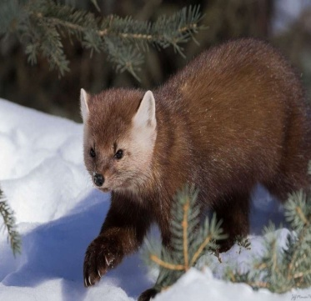
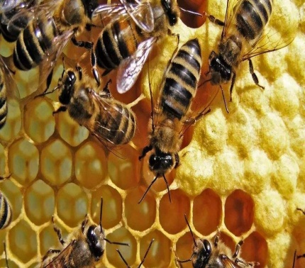
Специальности СПО
Охотоведение и звероводство (11 кл.)
Пчеловодство (9 кл.)
Экономика и бухгалтерский учет (по отраслям) (11 кл.)

Slide 21
Как поступить?
Подать документы
Выдержать конкурс
Стать студентом
Поступление без вступительных испытаний, конкурсный критерий – средний балл аттестата!

Slide 22
Как подать документы на поступление?
Лично в пунктах приема документов
Через операторов почтовой связи
Через Личный кабинет абитуриента

Slide 23
Перечень документов для поступления
Документ удостоверяющий личность
(паспорт)
Документ об образовании
(аттестат)
4 фото 3*4 см
Прочие документы
(результаты индивидуальных достижений, пр.)

Slide 24
Какие существуют конкурсы при поступлении ?
Общий конкурс
Платная основа

Slide 25
Преимущества при поступлении
Победители и призеры интеллектуальных и творческих конкурсов (из перечня)
Победители и призеры чемпионата по профессиональному мастерству среди инвалидов «Абилимпикс»
Победители и призеры чемпионата по профессиональному мастерству среди инвалидов «Worldskills»
Договор о целевом обучении

Slide 26
Календарь абитуриента 2021 (предварительные даты)
Начало приема документов на поступление | 20 июня
Окончание приема документов | 15 августа
Публикация рейтинговых списков | 16 августа
Окончание приема согласий оригинала документа об образовании | 18 августа
Издание приказов о зачислении | 20 августа

Slide 27
Информационная поддержка
г. Красноярск, ул. Е. Стасовой, 44Д, каб. 0-01
г. Красноярск, пр. Мира, 90, каб. 3-12
(391) 227-30-09
(391) 247-21-35
www.kgau.ru
priem@kgau.ru
vk.com/abiturient_kgau
www.instagram.com/abiturient_kgau
t.me/abiturient_kgau

Slide 28
Приглашаем получить достойное и доступное образование в
Красноярском государственном
аграрном университете!

